Slide 1

Inteligencia
de Mercados

Slide 2
Inteligencia de Mercados
Generalidades
Clasificación Arancelaria
Bases de datos

Slide 3
Inteligencia
de Mercados
La inteligencia de mercados internacionales es un proceso de exploración basada en información secundaria (estadísticas, bases de datos, informes estudios, etc) que indican el comportamiento actual y la tendencia de la oferta, demanda, precios de un producto a nivel global o en nichos específicos de mercado.

Slide 4
Inteligencia
de Mercados
Se utiliza como un paso previo o complementario a un estudio de mercados, analizando, entre otras:
Exportaciones Colombianas
Importaciones en mercado de destino.
Condiciones de acceso
Información económica y comercial del mercado de destino

Slide 5
Inteligencia
de Mercados
Para iniciar un proceso de inteligencia de mercados es importante conocer la Clasificación Arancelaria del producto o productos de interés.

Slide 6
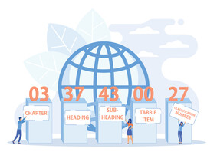
Clasificación Arancelaria

Slide 7
Clasificación Arancelaria
La clasificación arancelaria de una mercancía es el paso inicial en una operación de comercio internacional.
Se trata de identificar la posición arancelaria o el código numérico que se asigna a todos aquellas mercancías que vayan a ser importadas o exportadas.

Slide 8
Clasificación Arancelaria
A través de la clasificación arancelaria se caracteriza un producto en un sistema ordenado de descripción y codificación, basado en el Sistema Armonizado de Designación y Codificación de Mercancías (SA) desarrollado por la Organización Mundial de Aduanas (OMA).
La clasificación arancelaria permite conocer cuáles serán los aranceles de importación, trámites de exportación en origen, los requisitos de importación en destino o las posibles medidas de política comercial que afectan esas mercancías.

Slide 9
Clasificación Arancelaria
La partida o posición arancelaria, es un código numérico de 10 dígitos, por el cual se puede identificar un producto determinado en cualquier lugar del mundo.
El Sistema Armonizado, estipula que la codificación de las mercancías debe ser uniforme hasta los primeros 6 dígitos para todos los países.
A partir del séptimo dígito, cada país tiene la potestad para desglosar, separar y clasificar las mercancías de numerar según sus necesidades de comercio.

Slide 10
¿Cómo está compuesta una partida arancelaria?
01
01
21
00
00
Clasificación Internacional
Clasificación Local
La misma para todos los países
Potestad de cada país

Slide 11
¿Cómo está compuesta una partida arancelaria?
01
01
21
00
00
Capitulo
Partida
Subpartida
Subpartida
Nandina
Subpartida
Nacional

Slide 12
¿Cómo consultar la Partida Arancelaria en Colombia?
SECCIÓN I (Reino Animal)
SECCIÓN II (Reino Vegetal)
SECCIÓN III (Grasas y aceites animales o vegetales)
SECCIÓN IV (Productos de las industrias alimentarias)
SECCIÓN V (Productos minerales)
SECCIÓN VI (Industrias químicas)
SECCIÓN VII (Plástico y sus manufacturas)
SECCIÓN VIII (Pieles, cueros, peletería y manufacturas de estas materias)
SECCIÓN IX (Madera, carbón vegetal y manufacturas de madera)
SECCIÓN X (Pasta de madera o de las demás materias fibrosas celulósicas)
SECCIÓN XI (Materias textiles y sus manufacturas)
SECCIÓN XII (Calzado, sombrero y demás, tocados, paraguas, quitasoles, bastones, látigos, fustas, y sus partes)
SECCIÓN XIII (Manufacturas de piedra, yeso fraguable, cemento, amianto, mica o materias análogas)
SECCIÓN XIV ( Perlas finas o cultivadas, piedras preciosas o semipreciosas, metales preciosos, chapados de metal precios
SECCIÓN XV (Metales comunes y manufacturas de estos metales)
SECCIÓN XVI ( Máquinas y aparatos, material eléctrico y sus partes)
SECCIÓN XVII (Material de transporte)
SECCIÓN XVIII (Instrumentos y aparatos de óptica, fotografía o cinematografía, de medida, control o precisión)
SECCIÓN XIX (Armas, municiones, y sus partes y accesorios)
SECCIÓN XX (Mercancías y productos diversos)
SECCIÓN XXI ( Objetos de arte o colección y antigüedades)

Slide 13
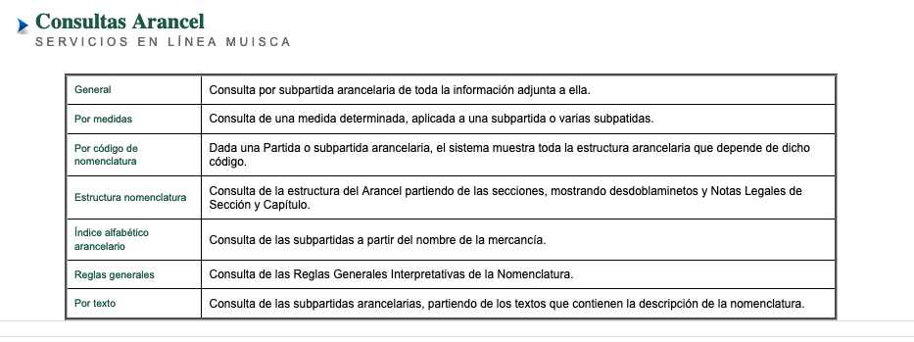
Ingresar a: https://muisca.dian.gov.co/WebArancel/DefMenuConsultas.faces

Slide 14
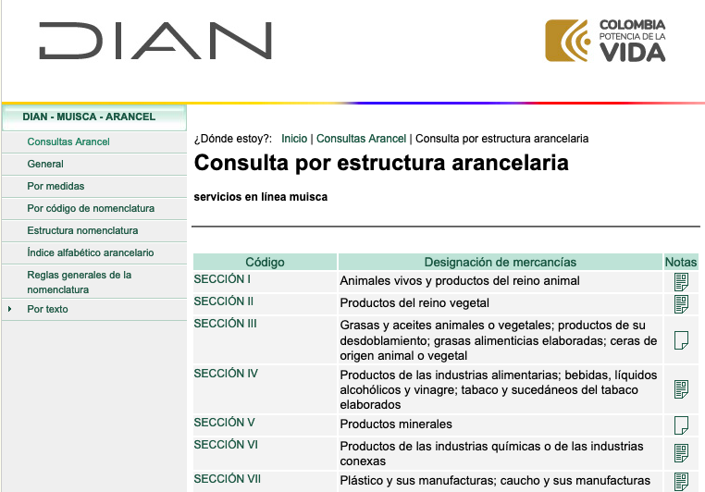

Slide 15
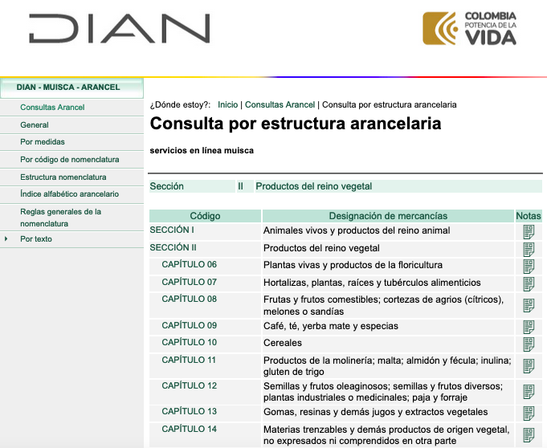

Slide 16
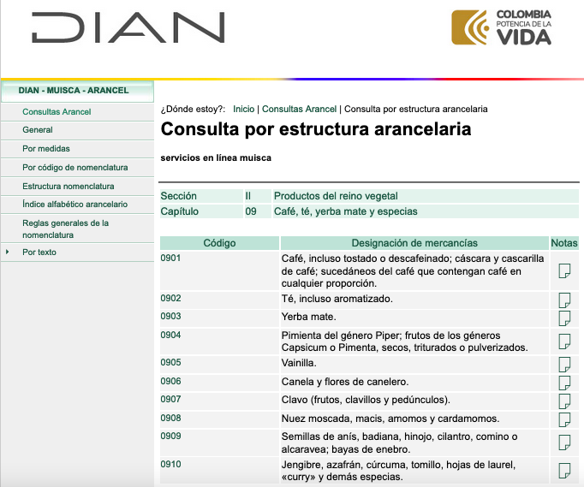

Slide 17
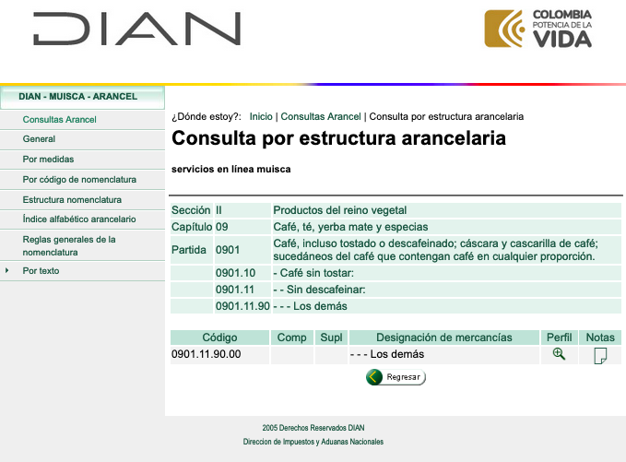

Slide 18


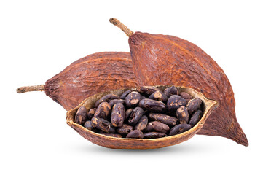
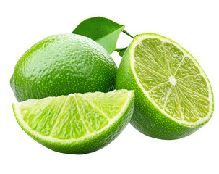




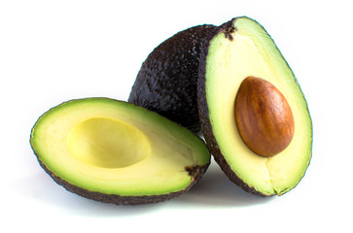
Partida Arancelaria Productos Nariñenses
0901119000
1511100000
1801002000
0805502200
6505009000
03023110000
0810400000
0603110000
0804400010

Slide 19

Bases de Datos

Slide 20

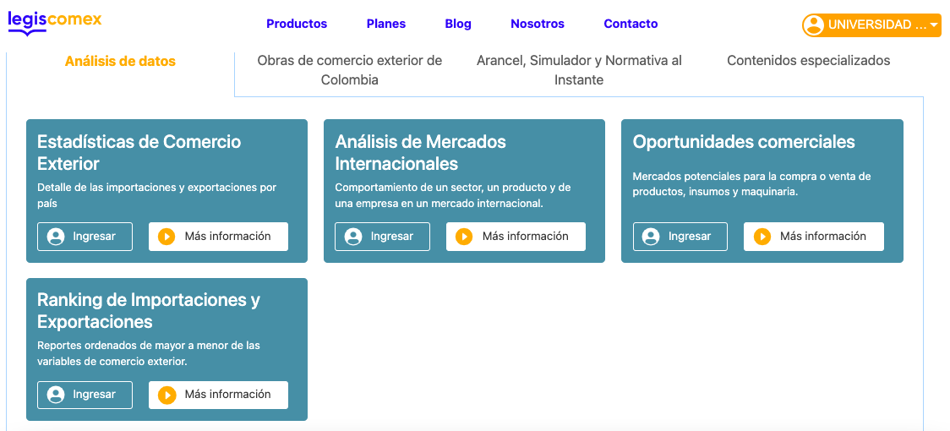
Exportaciones de Colombia
https://www.legiscomex.com/

Slide 21
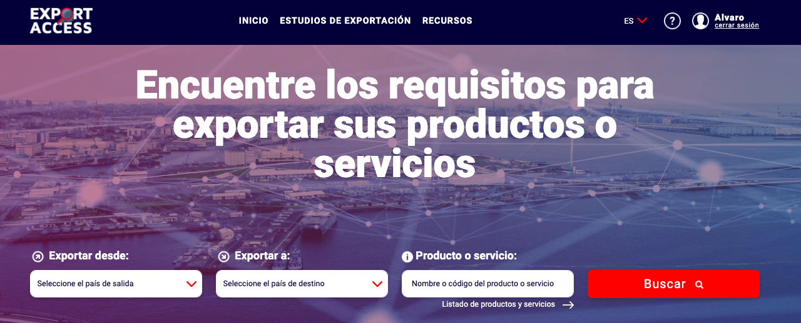
Requisitos de acceso para exportar productos colombianos: https://exportaccess.procolombia.co/

Slide 22
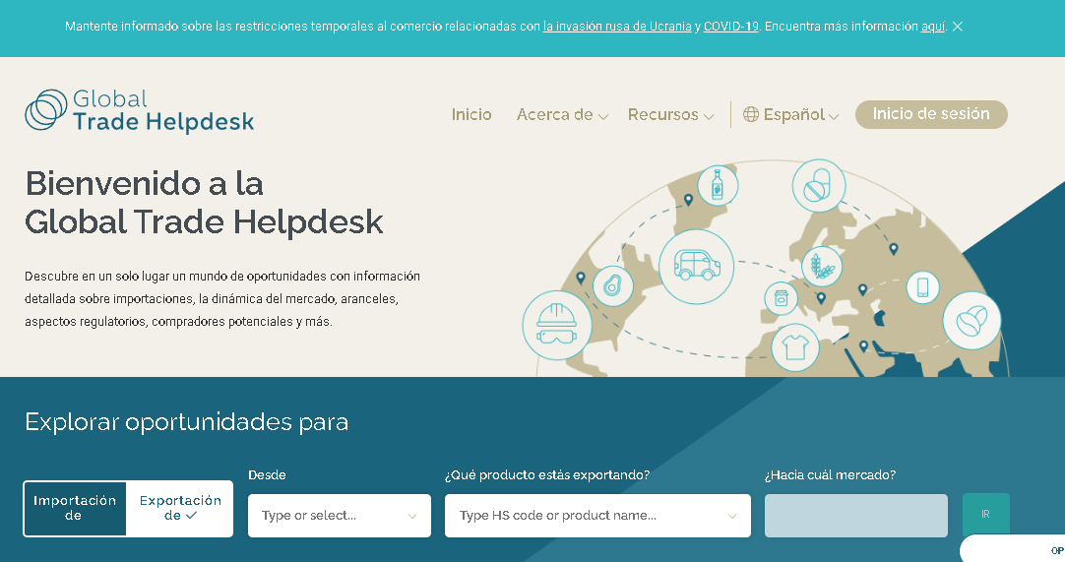
Aranceles y Requisitos de acceso en varios mercados: https://globaltradehelpdesk.org/es

Slide 23
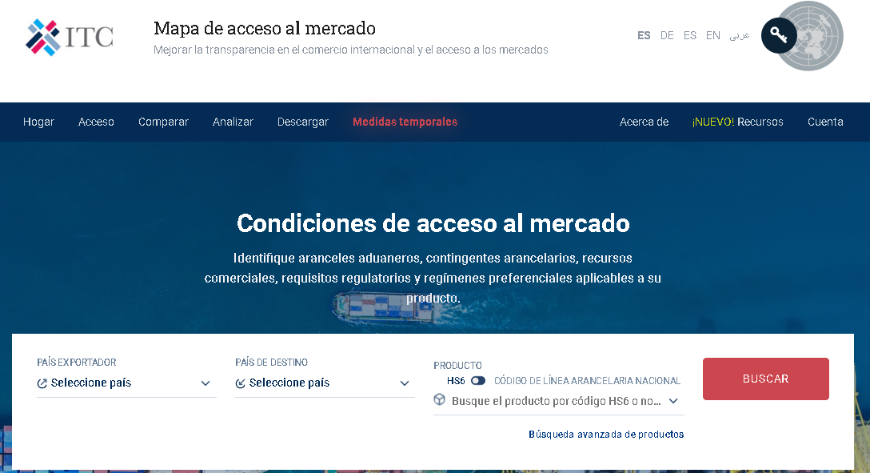
Aranceles y Requisitos de acceso en varios mercados: https://www.macmap.org/

Slide 24
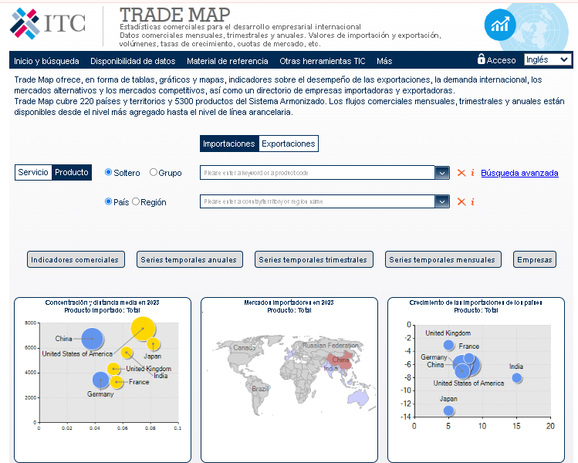
Estadísticas comerciales en varios mercados: https://www.trademap.org/Index.aspx

Slide 25
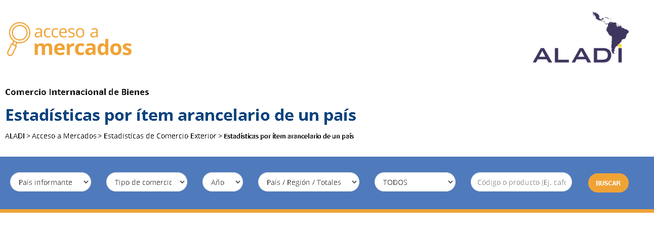
Estadísticas comerciales en América Latina: https://accesoamercados.aladi.org:8443/PLGNJavaEnvironment/com.plgn.maincomxpaisitem

Slide 26
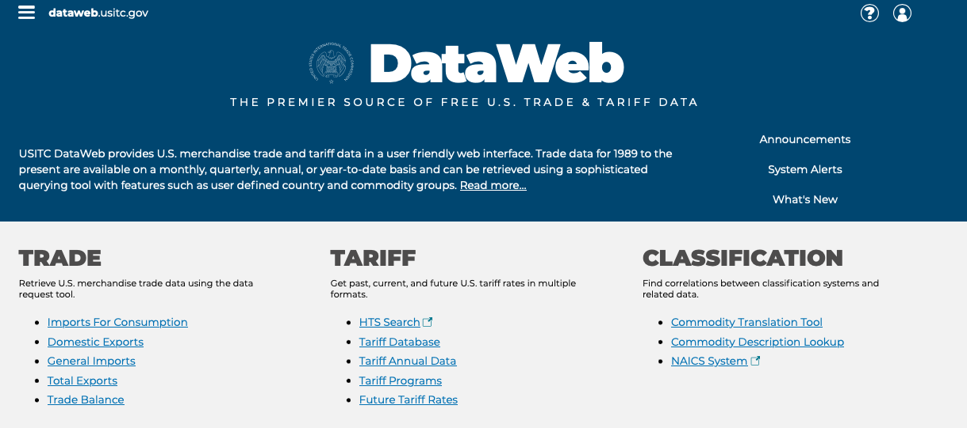
Importaciones y Aranceles de Estados Unidos
https://dataweb.usitc.gov

Slide 27
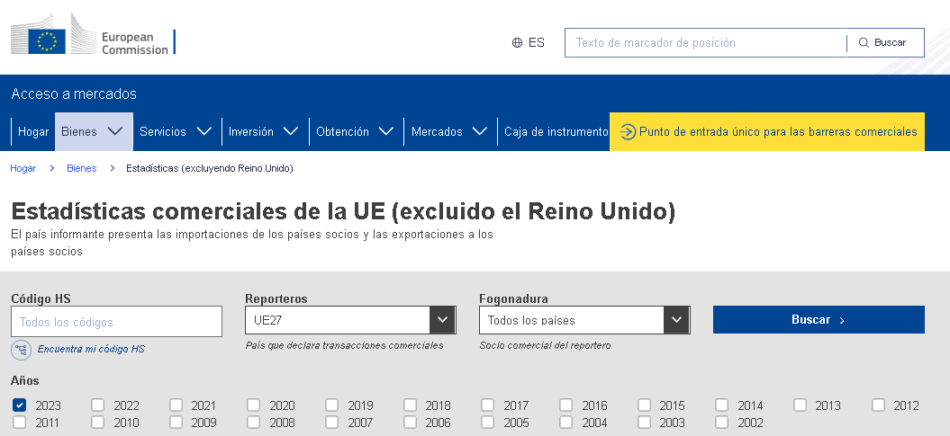
Importaciones y Aranceles de la Unión Europea
https://trade.ec.europa.eu/access-to-markets/en/home

Slide 28
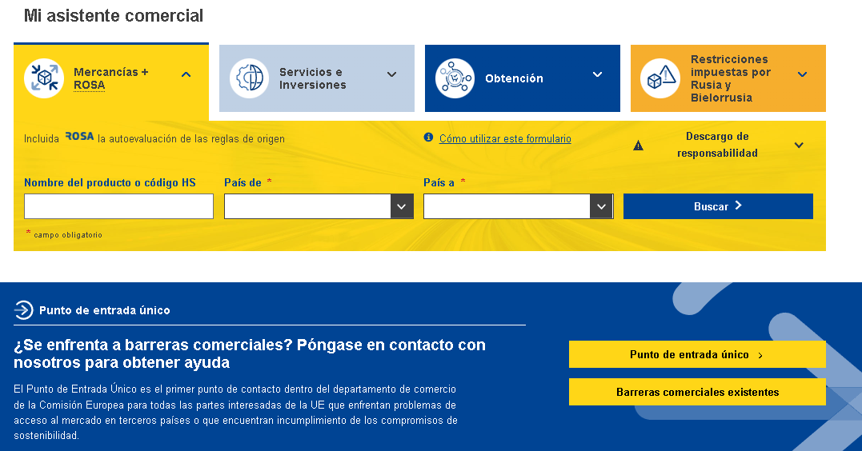
Importaciones y Aranceles de la Unión Europea
https://trade.ec.europa.eu/access-to-markets/en/home

